Slide 1




LAC Pass
Próximos pasos

Slide 2
Capacitación
Pre Conectatón
Conectatón

Slide 3
Capacitación
Pre Conectatón
Conectatón
Clclos de capacitación
Firma trasfronteriza
Credenciales Verificables
Plataforma LAC Pass
HL7 FHIR
Reglas de negocio
PKI
Uso de TLS y certificados
Registros nacionales
Lectura directorio regional
Emisión - verificación
Alcances
PKI + CV
Validacion semántica
Aplicaciones país
CV
Smart Contracts
LAC Chain
Emisión - verificación

Slide 4
Pre-conectatón
Se trata ede una sesion preparatoria para los equipos técnicos nacionales interesadas en participar en LACPASS.
El objetivo es que cada país conoczca el Directorio Regional de lacpass.racsel.org, se discutirán los requisitos técnicos y de seguridad que necesita cada país.
Actividad | Descripción
Registro de Certificado de Identidad (TLS) y Certificado de Publicación | Uso de certificados TLS para autenticación mutua y conexión segura entre el nodo país y el Directorio regional. Uso de certificado de publicación para publicar llave de verificación en el Directorio.
Registro de Autoridad de Certificación y Publicación de llaves de verificacion. | Desde cada país se deben registrar en el Directorio Regional la Autoridad Certificadora que firma/genera las llaves que firmará la Credencial COVID en ese país.
Instalación de servicios de Nacionales | Instalación local por país de servicios que se conectan al directorio regional para descargar catálogos, reglas y llaves de validación.
Emisión de certificados COVID | Instalación local por país de servicio de emisión de certificados, usando llaves locales que fueron registradas en el Directorio, y su correspondiente interfaz.
Verificación de certificados | Se verifican certificados de vacunación firmados locales y los emitidos por otros países usando diferentes herramientas.

Slide 5
Conectatón I PKI
El objetivo es apoyar a que cada pais se conecte al directorio. Una vez conectados cada país podrá contar con una instalacion local paracrear credenciales y validar las credenciales que emitan los demas paises pariticpantes. Cada pais participante debera estar preparado para realizar las siguientes actividades.
Actividad | Descripción
Registro de Certificado de Identidad (TLS) y Certificado de Publicación | Uso de certificados TLS para autenticación mutua y conexión segura entre el nodo país y el Directorio regional. Uso de certificado de publicación para publicar llave de verificación en el Directorio.
Registro de Autoridad de Certificación y Publicación de llaves de verificacion. | Desde cada país se deben registrar en el Directorio Regional la Autoridad Certificadora que firma/genera las llaves que firmará la Credencial COVID en ese país.
Instalación de servicios de Nacionales | Instalación local por país de servicios que se conectan al directorio regional para descargar catálogos, reglas y llaves de validación.
Emisión de certificados COVID | Instalación local por país de servicio de emisión de certificados, usando llaves locales que fueron registradas en el Directorio, y su correspondiente interfaz.
Verificación de certificados | Se verifican certificados de vacunación firmados locales y los emitidos por otros países usando diferentes herramientas.

Slide 6
Conectatón II CV
El objetivo es definir un set de pruebas para que los países interesados conozcan como usar credenciales verificables para el intercambio de informaci[on en salud

Slide 7
Conectatón III JSON OMS
El objetivo es apoyar a que cada pais se conecte al directorio. Una vez conectados cada país podrá contar con una instalacion local paracrear credenciales y validar las credenciales que emitan los demas paises pariticpantes. Cada pais participante debera estar preparado para realizar las siguientes actividades. El directorio PKI permitirá que países que usen Credenciales verificables sean parte del proceso de reconocimiento de firma
Actividad | Descripción
Registro de Certificado de Identidad (TLS) y Certificado de Publicación | Uso de certificados TLS para autenticación mutua y conexión segura entre el nodo país y el Directorio regional. Uso de certificado de publicación para publicar llave de verificación en el Directorio.
Registro de Autoridad de Certificación y Publicación de llaves de verificacion. | Desde cada país se deben registrar en el Directorio Regional la Autoridad Certificadora que firma/genera las llaves que firmará la Credencial COVID en ese país.
Instalación de servicios de Nacionales | Instalación local por país de servicios que se conectan al directorio regional para descargar catálogos, reglas y llaves de validación.
Emisión de certificados COVID | Instalación local por país de servicio de emisión de certificados, usando llaves locales que fueron registradas en el Directorio, y su correspondiente interfaz.
Verificación de certificados | Se verifican certificados de vacunación firmados locales y los emitidos por otros países usando diferentes herramientas.

Slide 8
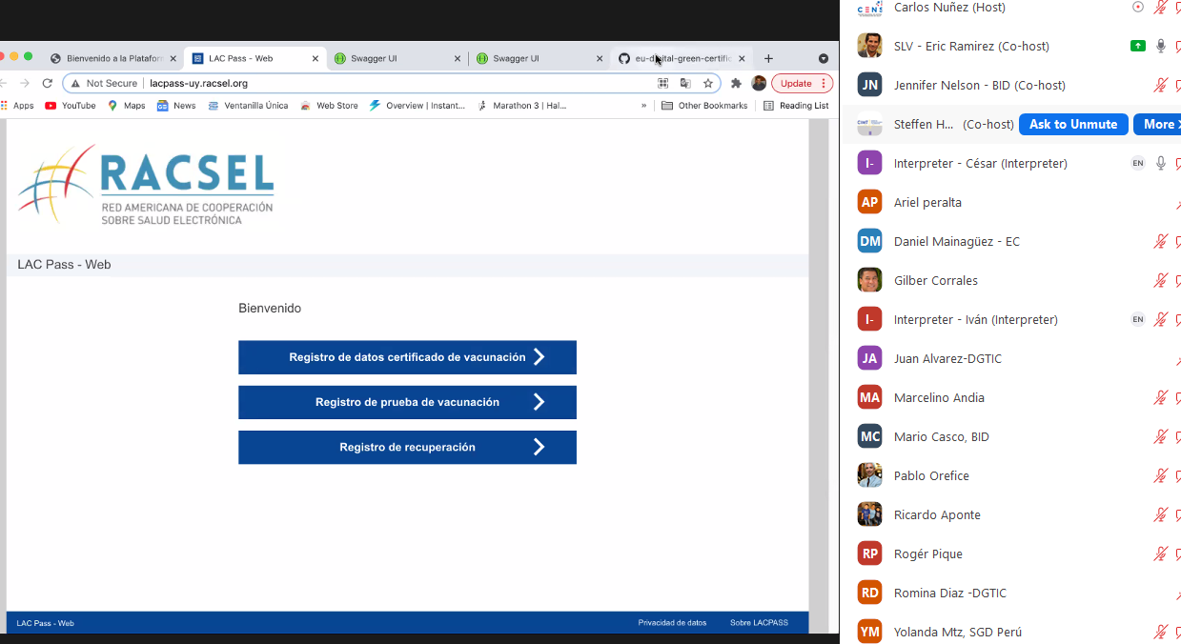

Slide 9
